Slide 1


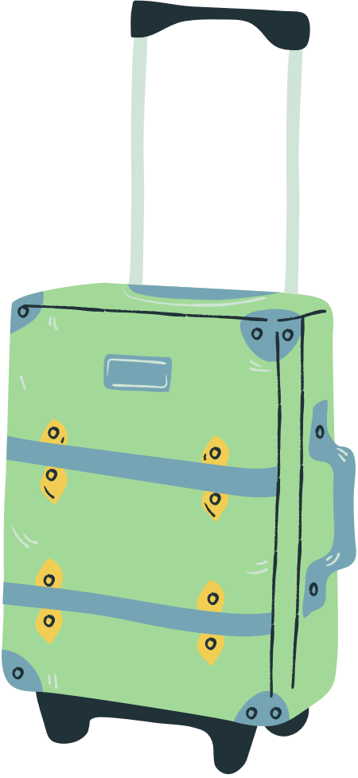

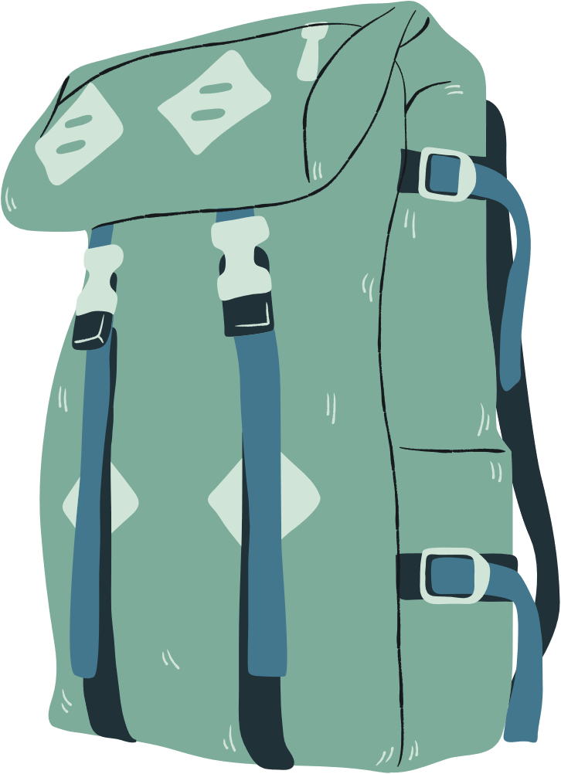


¡ Vamos a Viajar!
LET’S TRAVEL!

Slide 2




Buenos días
Buenos días, buenos días
¿Cómo estas?, ¿Cómo estas?
Muy bien gracias, muy bien gracias
Ya me voy, ya me voy

Slide 3



Week 6 Vocabulario
el barco | boat | las papas fritas | chips
Tengo hambre. | I’m hungry | las galletas | cookies
el pájaro | bird | verde | green
el pez | fish | amarillo | yellow

Slide 4







boat
el barco

Slide 5

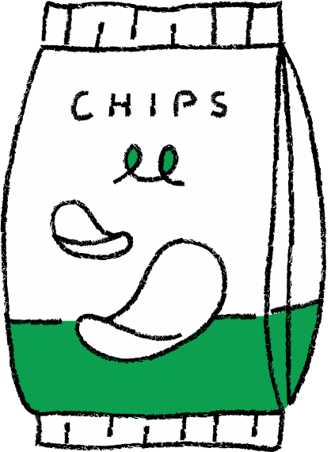




las papas fritas
chips

Slide 6


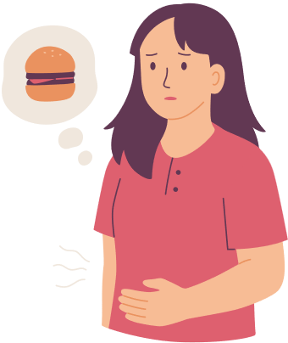



I’m hungry
Tengo hambre.

Slide 7


las galletas
cookies

Slide 8




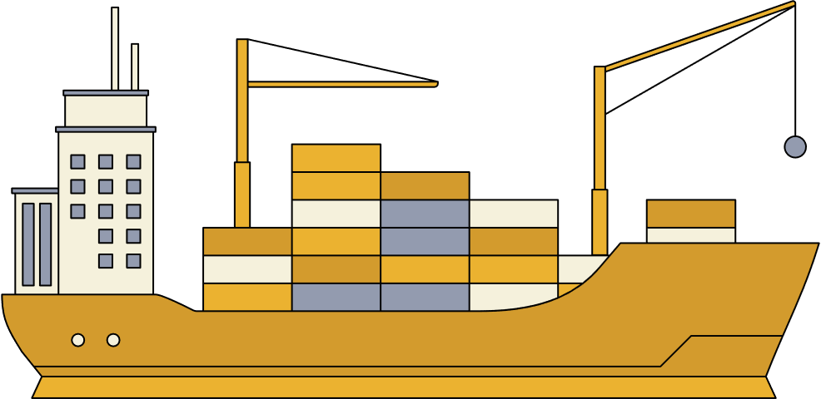
bird
el pájaro

Slide 9





verde
green

Slide 10


fish
el pez

Slide 11

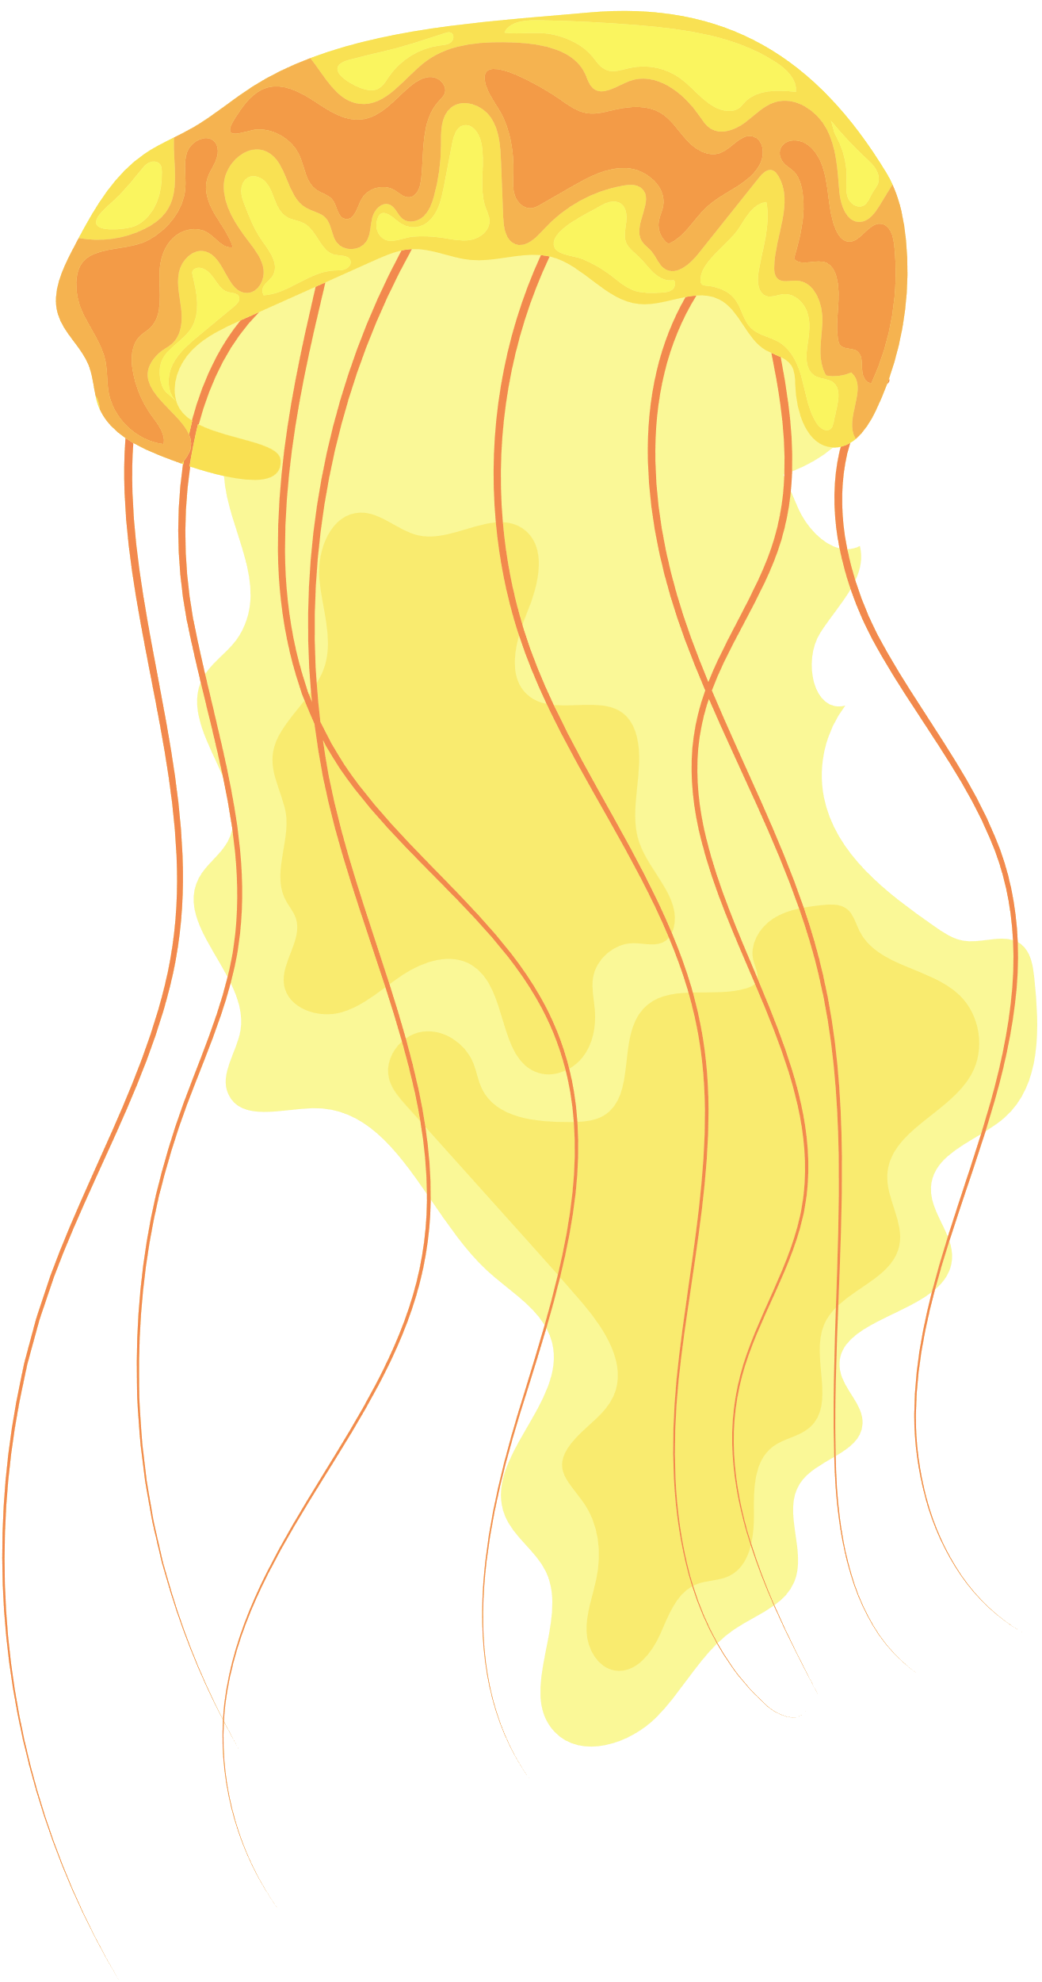

amarillo
yellow

Slide 12
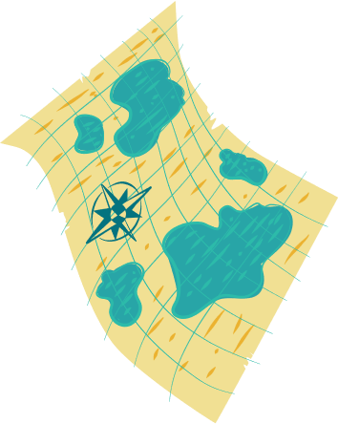
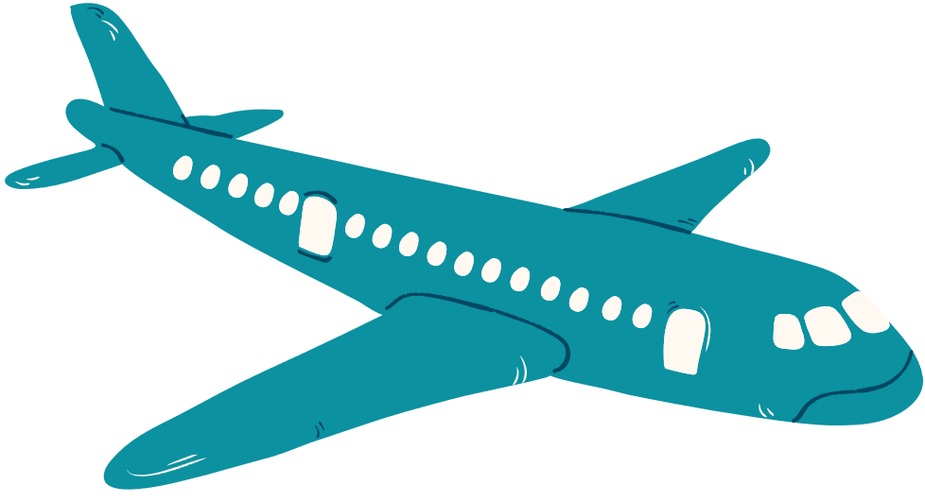

Vamos a viajar chant
Vamos a viajar
¿Cómo?
En avión (making airplane wings with arms)
¿Cómo?
En autobús (making a horn noise)
¿Cómo?
En barco (pretending to hold a giant steering wheel)
Muchas maneras, Muchas maneras de viajar
¡Vámonos!

Slide 13
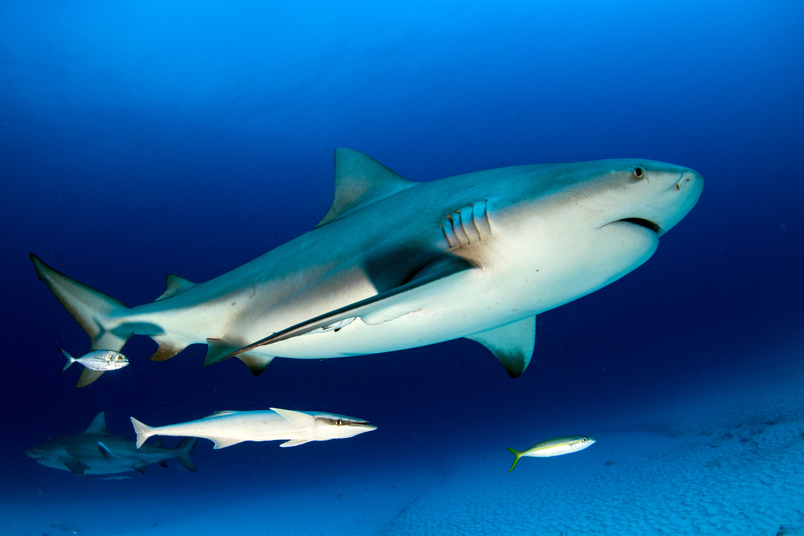
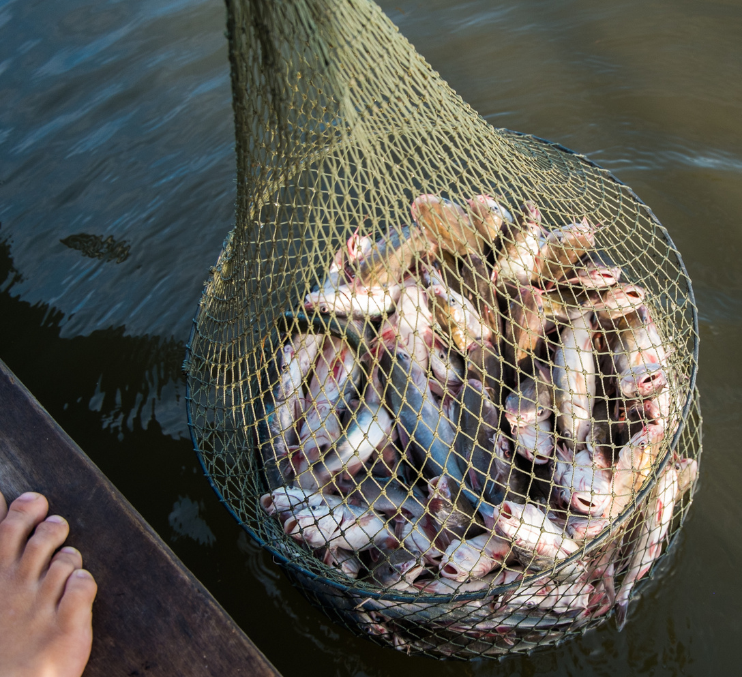
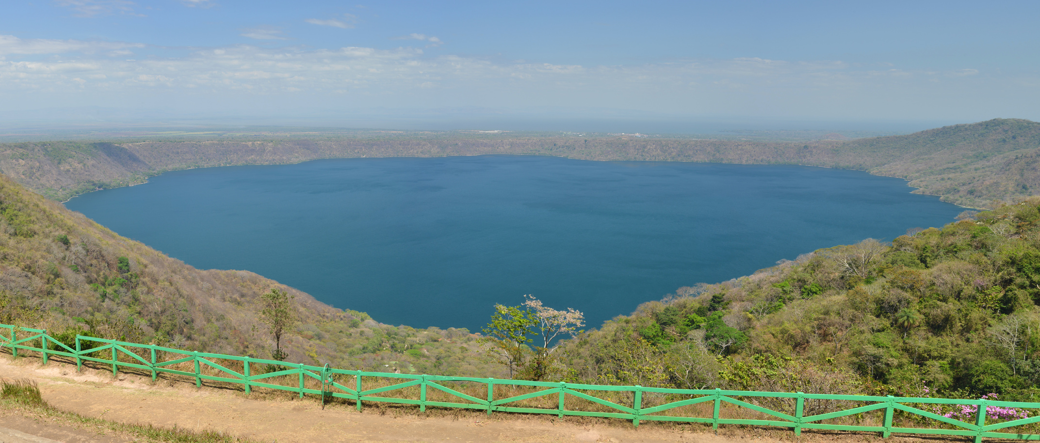
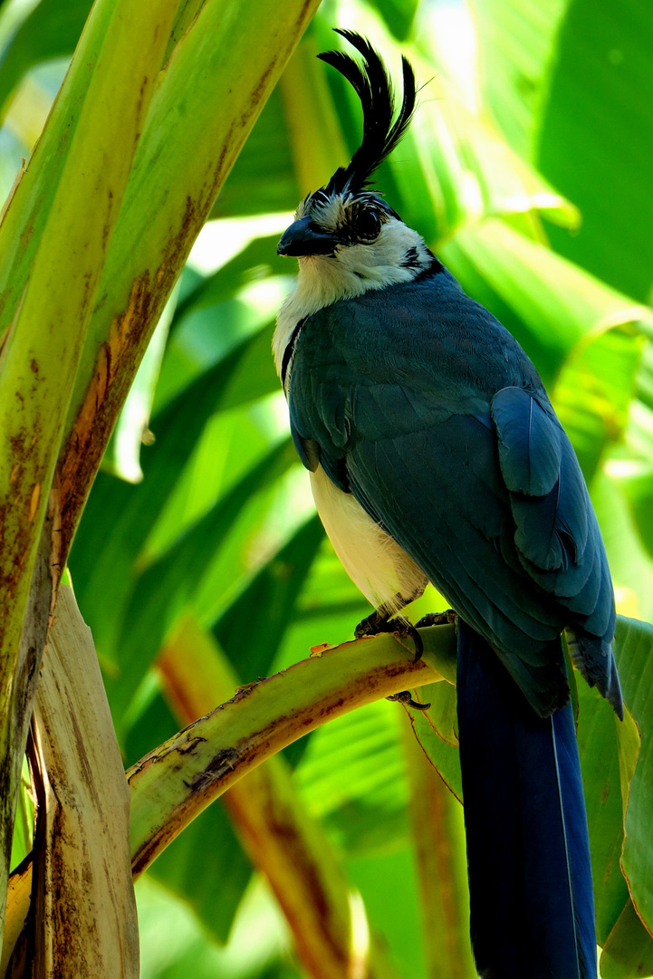
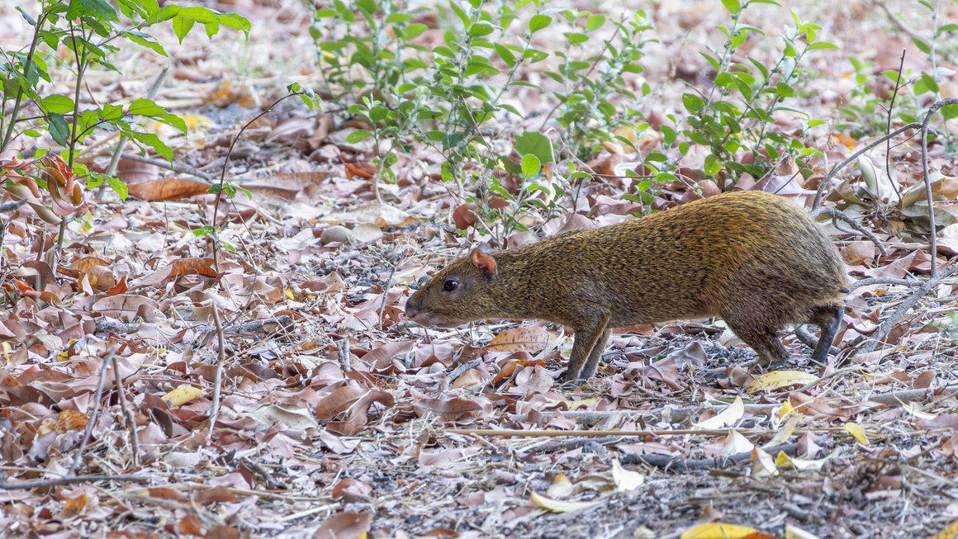
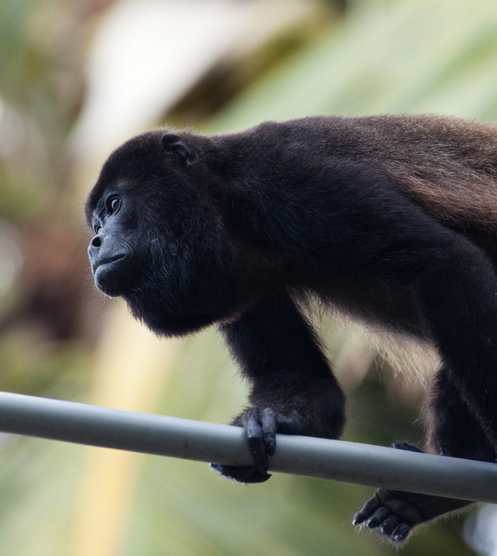
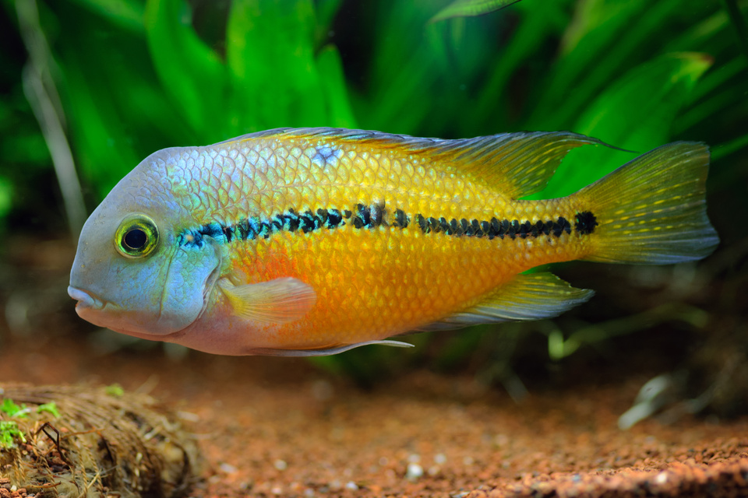

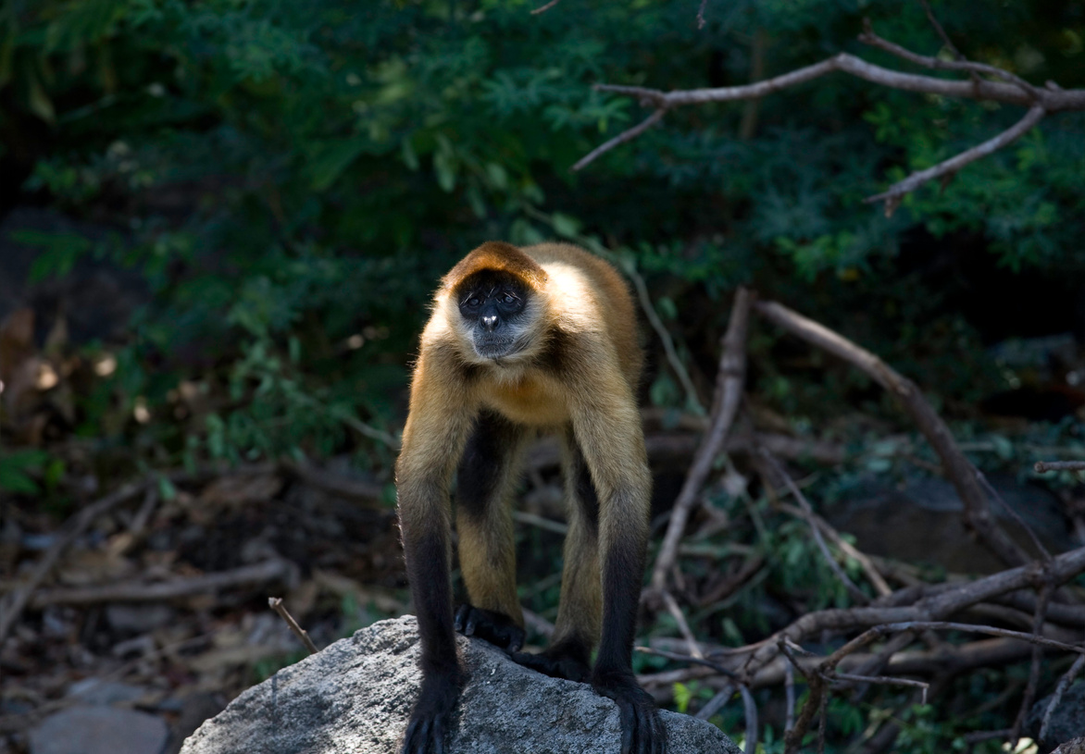
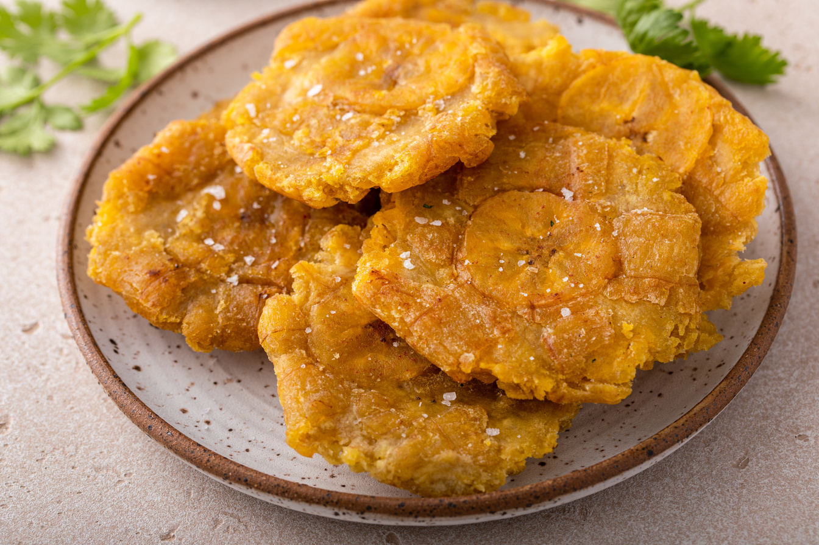
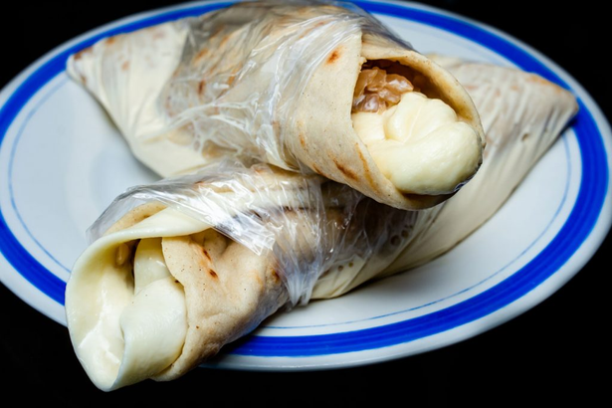
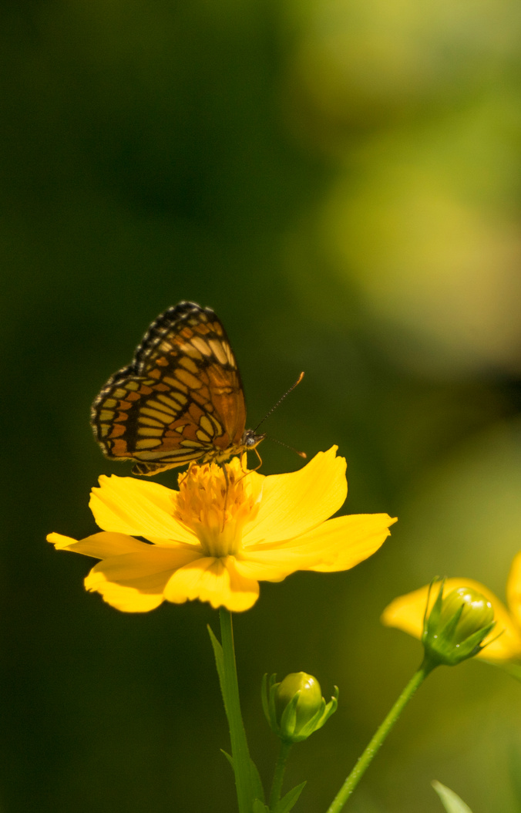

Slide 14

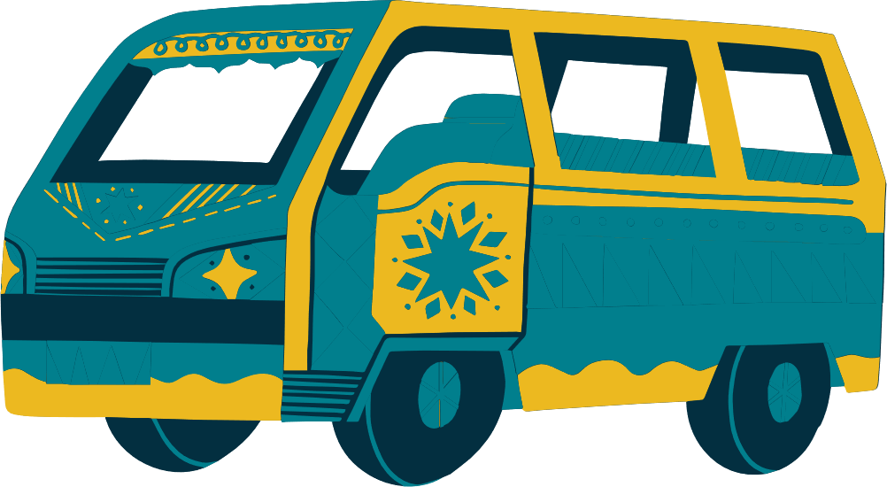


Adiós Amigos
Adiós amigos, adiós amigos,
Hasta la vista, hasta la vista
Hasta luego, hasta luego,
Chau, chau, chau. Chau, chau, chau

Slide 15





¡Gracias!
Thank You!

